Slide 1

ADORACIÓN EUCARÍSTICA: Alimentando la Esperanza de la gloria
Mons. Prof. Dr. Juan-Miguel FERRER Y GRENESCHE
Consiliario de honor de la Federación Mundial
de las Obras eucarísticas de la Iglesia.

Slide 2

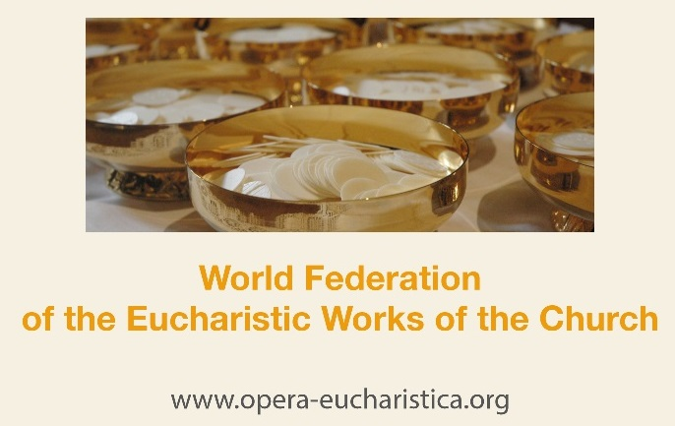
Introducción
Motivos de esta intervención: Federación Mundial de las Obras Eucarísticas de la Iglesia

Slide 3
Motivos de esta intervención
Desde el Jubileo extraordinario del año 2000 se constituyó con su actual fisonomía y así viene funcionando, bajo la tutela de la Santa Sede (Pontificio Consejo para los Laicos
La Federación Mundial, de acuerdo con los Pastores de la Iglesia, procura favorecer la creación de Asociaciones eucarísticas
Por todo esto la Federación Mundial está muy ligada desde sus orígenes a los Congresos Eucarísticos y es con ocasión de los Internacionales cuando celebra sus Asambleas Plenarias (Estatutos 2003, n.14) y procura darse a conocer así como ofrecer sus servicios a las Diócesis, Institutos de Vida Consagrada y Asociaciones de fieles.

Slide 4
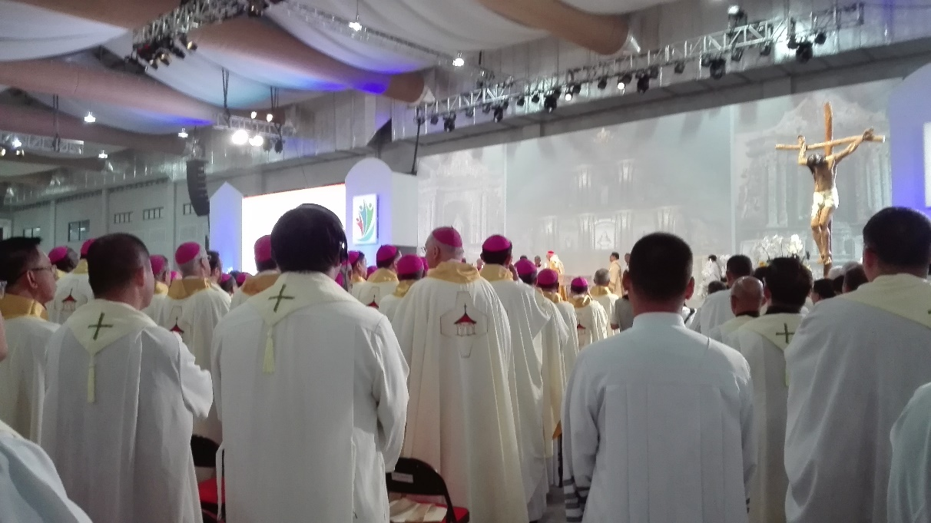
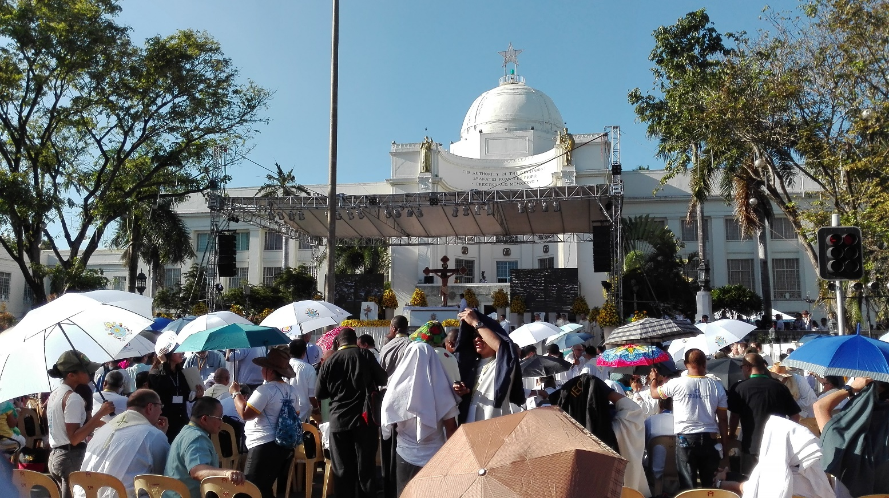
Congreso Eucarístico Internacional de Cebú (enero 2016), en el corazón católico de Filipinas, mirando al continente asiático y al mundo entero:
Cristo en vosotros, esperanza de la Gloria.

Slide 5
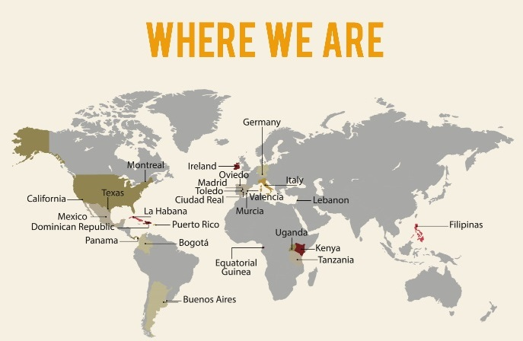
Aportar en nombre de la Federación Mundial mi granito de trigo para ir formando el granero del presente Congreso.
Lo haré desde la perspectiva de la Adoración eucarística, elemento clave de la actividad y espiritualidad de la gran mayoría de las Asociaciones vinculadas a la Federación Mundial

Slide 6
La esperanza y la esperanza de la gloria
Tipos
de esperanza
y las consecuencias

Slide 7
Universalidad y riquezas particulares del anuncio del evangelio de la esperanza que hace la Iglesia
El gran tema del dialogo cultural
y de la inculturacion.

Slide 8
Brevemente: Eucaristía y esperanza de la Gloria
El tema del congreso de Cebu

Slide 9
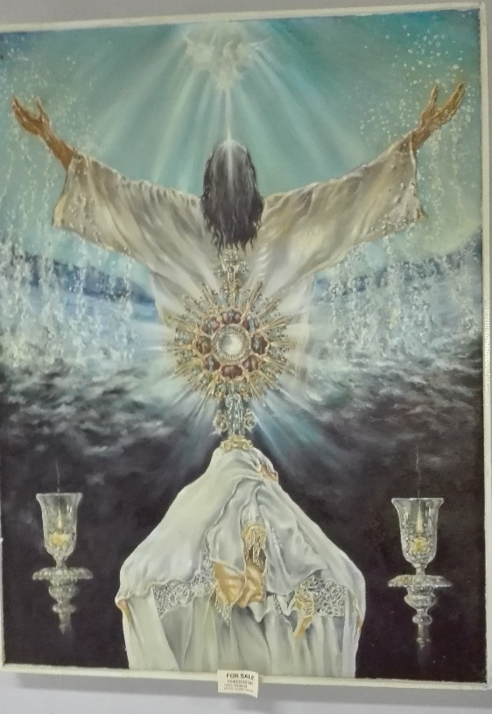
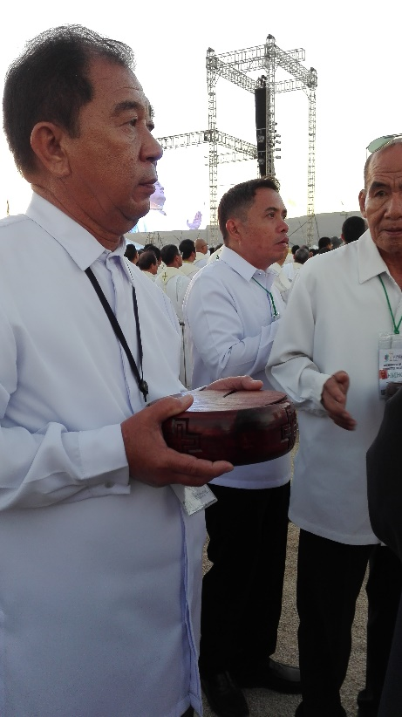
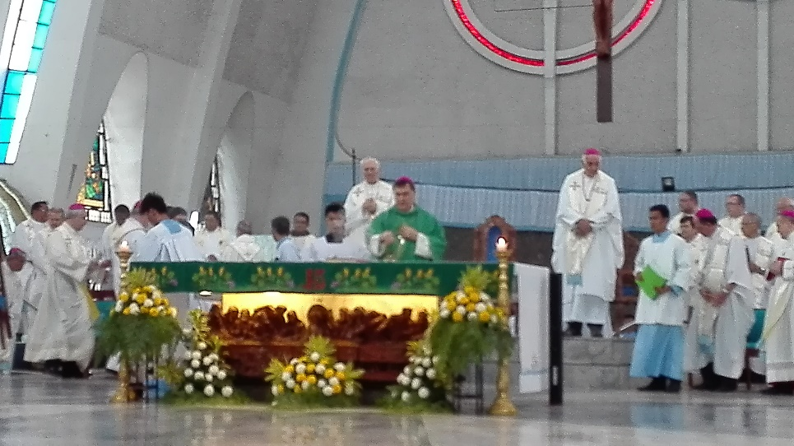
En la Eucaristía celebrada,
El sacramento entendido así, en todo su despliegue existencial, se hace fuente de vida, de una vida nueva según Cristo, en su palabra, su mandato y su amor.
comulgada
y adorada está la capacidad de vivir por Cristo, con Él y en Él.

Slide 10
El elemento propio de mi reflexión
La adoración eucarística, alimentando la esperanza de la Gloria.

Slide 11
La adoración eucarística, alimentando la esperanza de la Gloria.
Cuando hoy hablamos de adoración eucarística pensamos espontáneamente en el culto eucarístico fuera de la Misa
La adoración ligada a las expresiones religiosas de todos los tiempos y pueblos tiene su presencia en la Religión Revelada y adquiere significado propio en el Nuevo Testamento

Slide 12
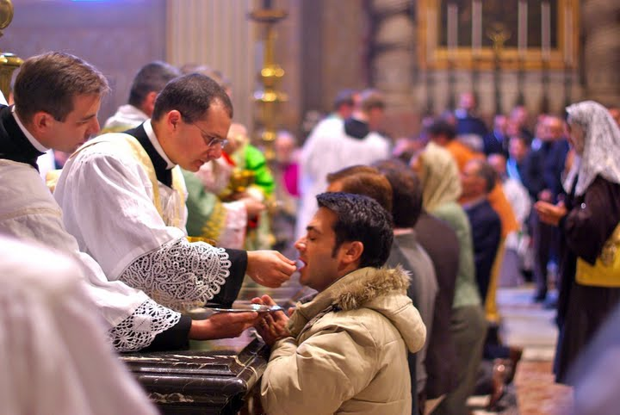
Aproximación a la adoración en la tradición bíblica.
Normalmente en las Sagradas Escrituras la adoración va acompañada por los gestos de postarse por tierra, arrodillarse (con las dos rodrillas o con una) o inclinarse profundamente.

Slide 13
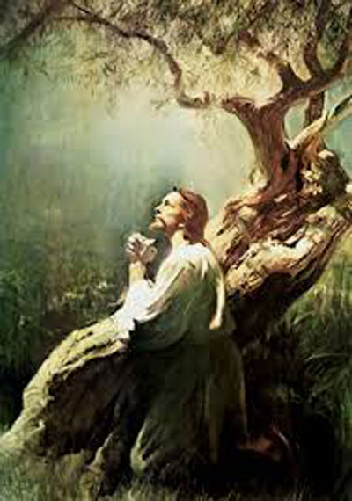
Cristo mismo en uno de los momentos más expresivos de su humanidad verdadera, de su profunda solidaridad con los hombres y su pecado, en la oración en el huerto de los olivos, antes de padecer, oró así postrándose por tierra ante su Padre (Mt 26, 39; Mc 14, 35; Lc 22, 41 –arrodillado-)

Slide 14
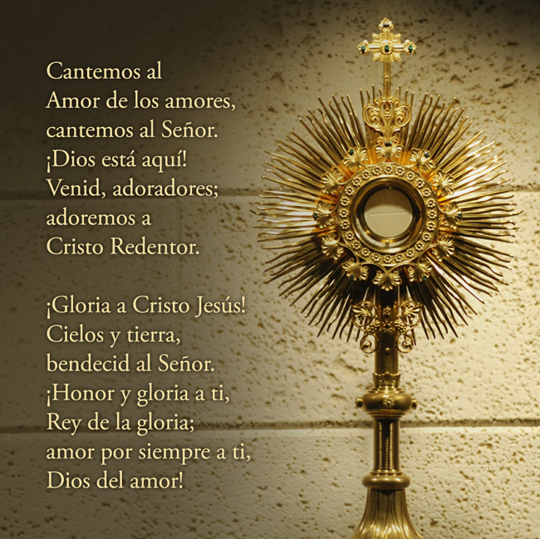
La adoración eucarística, primeros pasos
Textos espigados de las enseñanzas de los Padres sobre la Eucaristía, desde el Siglo II al V:
Se mantienen alejados de la Eucaristía y de la oración (se refiere a los docetas)
El sacramento de la Eucaristía, confiado por el Señor en el tiempo de la cena
Conocéis vosotros, los que soléis asistir a los divinos misterios
En el elogio fúnebre de su padre, en presencia de san Basilio su gran amigo

Slide 15
La adoración eucarística, primeros pasos
Escribiendo a Teófilo de Alejandría (385-412) dirá san Jerónimo: hemos admirado en tu obra su utilidad para todas las Iglesias, para que, enseñados por los testimonios de las Escrituras….
finalmente tomamos las palabras de san Juan Crisóstomo dirigidas a los sacerdotes: Los ángeles rodean al sacerdote. Todo el santuario y el espacio que circunda al altar están ocupados por las potencias celestes para honrar al que está presente en el altar (san Juan Crisóstomo 344-407, Hom. 6, sobre el sacerdocio).

Slide 16
El nacer de nuevas formas de Culto
La fe y los signos, el nacer de nuevas formas de Culto Eucaristico en la liturgia romana.

Slide 17
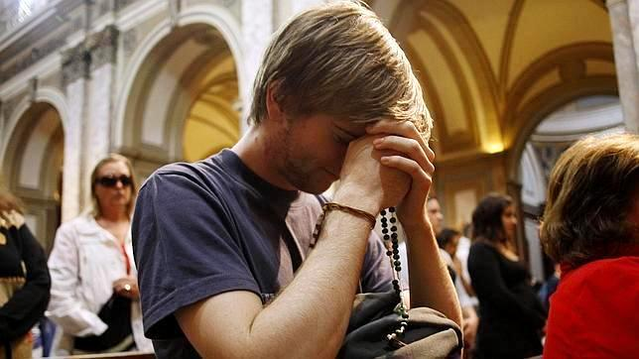

La respuesta eclesial no fue en estos años sólo doctrinal
Intentos de afirmar el genuino realismo sacramental en la Eucaristía:
La introducción y difusión del gesto de la genuflexión (normal o doble) ante la Eucaristía (frente a las inclinaciones profundas)
La praxis de alzar las Sagradas Especies tras la consagración de las mismas, favoreciendo la comunión visual y la adoración, por parte de todos los asistentes a la Misa o personas presentes en la iglesia en ese momento (se avisaba sonando las campanas)
El potenciar y fijar el modo de comulgar estando los fieles de rodillas y recibiendo el Sacramento en la boca.

Slide 18
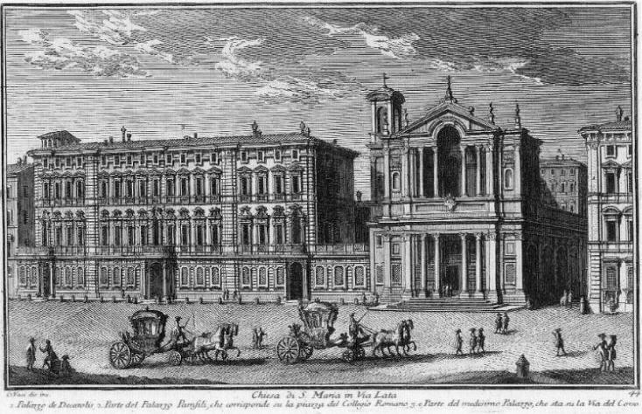
Maduración de la espiritualidad eucarística en la edad moderna y contemporánea
Otro momento importante en el proceso de evolución histórica de la adoración eucarística entre los católicos va a ser el de los grandes cambios políticos, sociales y culturales que seguirán a la revolución francesa y las guerras napoleónicas. Hablamos del final del siglo XVIII y del siglo XIX.

Slide 19
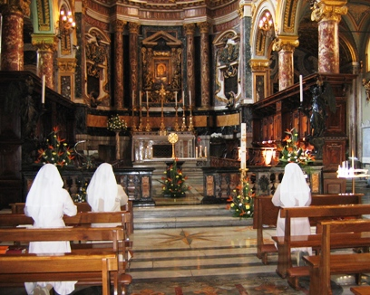
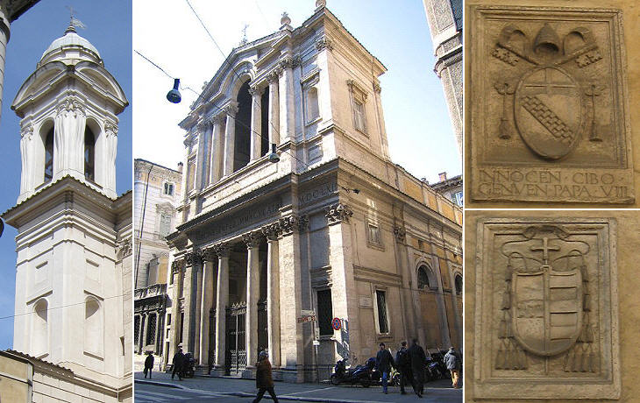
Maduración de la espiritualidad eucarística en la edad moderna y contemporánea
En este contexto nace en santa María in via Lata, hace poco más de 200, años la Archicofradía de Adoración Nocturna al Santísimo Sacramento

Slide 20
Conclusiones finales
Sugerencias de cara a la adoración eucarística fuera de la misa.

Slide 21
¿Dónde encontrarnos?
Nuestra WEB
www.opera-eucharistica.org
Twitter:
@FedMundObrasEuc

